Slide 1


Belge Yönetimi ve Arşiv Süreçleri Eğitimi
03/12/2024
Fatih AKPUNAR
Belge Yönetimi ve Arşiv Müdürlüğü

Slide 2

1.EĞİTİMİN AMACI ve HEDEFLERİ
Amaç:
Belge yönetimi ve arşiv süreçlerinin temel kavramlarını ve uygulamalarını aktarmak.
Kurumsal belge yönetim sisteminin geliştirilmesine katkı sağlamak.

Slide 3
1.EĞİTİMİN AMACI ve HEDEFLERİ
Hedefler:
Belge yönetiminin kurumsal ve stratejik önemini kavramak.
Belge yaşam döngüsünü anlamak.
Belge Yönetim Prosedürünün Üniversitemiz birimlerinde etkin kullanılmasını sağlamak.
Dosya-Saklama planlarını öğrenmek ve kullanmak.
Ayıklama ve imha süreçlerini öğrenmek ve uygulamak.
Arşiv mekanlarının mevzuatlar doğrultusunda düzenlenmesini sağlamak.

Slide 4
2.BELGE YÖNETİMİ VE ARŞİVLEMENİN ÖNEMİ
BELGE YÖNETİMİ
Belgelerin oluşturulması, hizmete sunulması, düzenlenmesi, saklanması, ayıklama ve imhasını kapsayan süreçlerdir. Kurumsal işleyişin etkinliğini sağlamak için temel bir unsurdur.

Slide 5
2.BELGE YÖNETİMİ VE ARŞİVLEMENİN ÖNEMİ
Önemi:
Mevzuat ve uygun şekilde belgelerin korunması.
Denetimlerde ve hukuki süreçlerde gerekli belgelerin sunulabilmesi.
Tarihsel araştırmalar için değerli belgelerin saklanması ve kültürel mirasın korunarak gelecek nesillere aktarılması.
Geçmiş faaliyetlerin korunması ve bilgi sürekliliğinin sağlanması.(Kurumsal Bellek)
Belgelerin hızlı erişimiyle zaman ve iş gücünden tasarruf.

Slide 6
2.BELGE YÖNETİMİ VE ARŞİVLEMENİN ÖNEMİ
Gereksiz belge birikiminin önlenmesi ve dijitalleştirme ile maliyet tasarrufu.
Gizli ve hassas bilgilerin yetkisiz erişimlere karşı korunması ve veri kaybı riskinin azaltılması.
Kurumsal süreçlerin standartlaşması
Doğru bilgilere hızlı erişimle bilinçli kararlar alınması.
Kağıt tüketiminin azaltılarak sürdürülebilirlik sağlanması.

Slide 7
2.BELGE YÖNETİMİ VE ARŞİVLEMENİN ÖNEMİ
Belge ve Kalite Yönetimi İlişkisi
Belge yönetimi, kalite yönetimi süreçlerinin ayrılmaz bir parçasıdır. Belgelerin düzenli, doğru ve izlenebilir olması, akreditasyon süreçleri ve denetimler için kritik bir rol taşır.

Slide 8

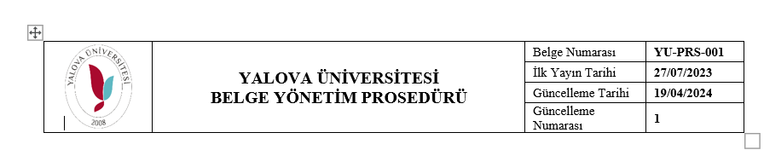
3.BELGE YÖNETİM PROSEDÜRÜ
Bu prosedürün amacı; Üniversitenin iç kontrol ve kalite yönetim sistemi kapsamında yer alan tüm belgelerin hazırlanması, onaylanması, yayımlanması, güncellenmesi, iptali, arşivlenmesi ve imhası ile ilgili yöntemi belirlemektir.

Slide 9
3.BELGE YÖNETİM PROSEDÜRÜ
Belge: Üretim biçimleri ve donanım ortamları ne şekilde olursa olsun bir bilgiyi içeren yazılmış, çizilmiş, resmedilmiş, görüntülü, sesli veya elektronik kaydı,

Slide 10
3.BELGE YÖNETİM PROSEDÜRÜ
İç Kaynaklı Belge: Üniversite tarafından oluşturulmuş ve içeriği belirlenmiş belgeyi,
Dış Kaynaklı Belge: Üniversite dışında oluşturulan, yükseköğretim mevzuatı ve faaliyetleri açısından uyulması zorunlu olan veya bu konuları yakından ilgilendiren belgeyi (kanunlar, tüzükler, yönetmelikler, tebliğler, standartlar, kılavuzlar, formlar vb.),

Slide 11
3.BELGE YÖNETİM PROSEDÜRÜ
Yalova Üniversitesi Belge Türleri Kodları
YNT: Yönetmelik | TLM: Talimat | LST: Liste
UES: Uygulama Esasları (Senato Esasları) | GRV: Görev Tanımı | FRM: Form
YNG: Yönerge | PRS: Prosedür | TBL: Tablo
ELK: El Kitabı | KLV: Kılavuz | GNL: Genelge
PLT: Politika | IA: İş Akış Şeması | RPR: Rapor
PRT: Protokol | PLN: Plan | SRC: Süreç

Slide 12
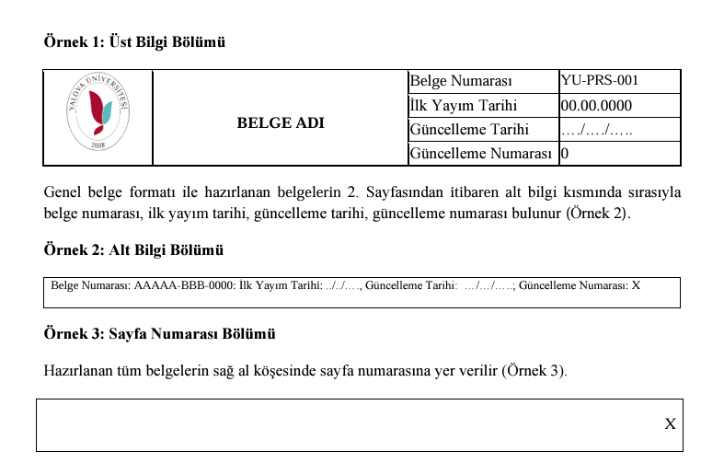
3.BELGE YÖNETİM PROSEDÜRÜ
Belgelerde Yer Alacak Temel Bilgiler

Slide 13
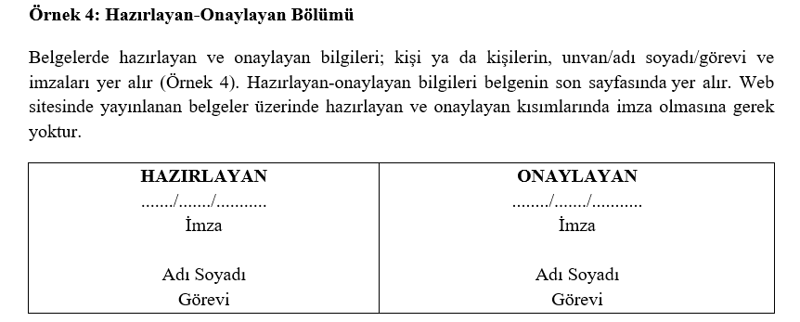
3.BELGE YÖNETİM PROSEDÜRÜ
Belgelerde Yer Alacak Temel Bilgiler

Slide 14
3.BELGE YÖNETİM PROSEDÜRÜ
Belgelerde Yer Alacak Temel Bilgiler
Yazı Düzeni: Bu prosedür kapsamında hazırlanacak belgelerde “Times New Roman”, yazı tipi kullanılır. Belgelerde yer alacak temel bilgilerin ( üst ve alt bilgi kısımları) yazı boyutu 9 punto olarak yazılır. Başlık ve alt başlıklar arasında 1 satır aralığı boşluk bırakılır. Ana başlıklar kalın ve büyük harfle yazılır, başlıktan önce 1 satır boşluk bırakılır, başlıktan sonra satır atlanmaz. Alt başlıklar ve ara başlıklar kelimenin ilk harfi büyük olacak şekilde kalın yazılır. Başlık öncesinde ve başlık sonrasında boşluk bırakılmaz, satır başından devam edilir. Belgelerin kenar boşlukları aşağıda belirlenen ölçülerde yazılarak iki yana yaslanır:
Üst: 1,5-2,5 cm Alt: 1,5-2,5 cm
Sağ: 1,5-2,5 cm Sol: 1,5-2,5 cm

Slide 15
3.BELGE YÖNETİM PROSEDÜRÜ
Belgelerin Numaralandırılması
Belge Türü
(BBB):
Belgenin türünü tanımlayan kod kısaltmasını temsil eder. Belge türleri ise en az iki en fazla üç harf karakteri oluşur
Belge sıra numarası (001):
Aynı türdeki belgelere
“001” den başlayarak otomatik olarak sırayla verilen numarayı ifade eder.
Birim Kodu (AAAAA):
Belgenin hangi birime ait olduğunu gösterir. Belgelerde kullanılacak birim kodları en az iki en fazla beş harf karakteri olacak şekilde oluşturulmuştur

Slide 16
3.BELGE YÖNETİM PROSEDÜRÜ
Belge Hazırlanması ve Güncelleme
İç kontrol ve kalite yönetim sisteminin gereklerine göre yeniden düzenlenme ihtiyacı ortaya çıkması,
Mevcut faaliyetlerde değişiklik olması,
Belge ile uygulama arasında farklılıkların ortaya çıkması,
Yeni süreçlerin ve yeni bir faaliyetin tanımlanması.

Slide 17
4.BELGE YÖNETİM PROSEDÜRÜ
Belgelerin Onaylanması/Güncellenmesi
KONTROL SÜRECİ
ONAY SÜRECİ
HAZIRLAMA SÜRECİ
İlgili Kurul ya da komisyonlar
Belge Yönetimi ve Arşiv Müdürlüğü
Kalite Koordinatörlüğü
İlgili birim kurulları veya
yöneticisi

Slide 18
3.BELGE YÖNETİM PROSEDÜRÜ
Güncelleme Takip Tablosu Bölümü

Slide 19
3.BELGE YÖNETİM PROSEDÜRÜ
Belgelerin İptali, Arşivlenmesi ve İmha Edilmesi
Üniversite genelini ilgilendiren belgelerin arşivlenmesinden ve imha edilmesinden Genel Sekreterlik, akademik ve idari birimleri ilgilendiren belgelerde ise Belge Yönetimi ve Arşiv Müdürlüğü koordinesinde ilgili birim yönetimi sorumludur. Belgelerin imhası veya arşivlenmesinde “Devlet Arşivleri Hakkındaki Yönetmelik” ve “Yükseköğretim Üst Kuruluşları ve Yükseköğretim Kurumları Saklama Süreli Standart Dosya Planı" hükümleri esas alınarak işlemler yürütülür.

Slide 20
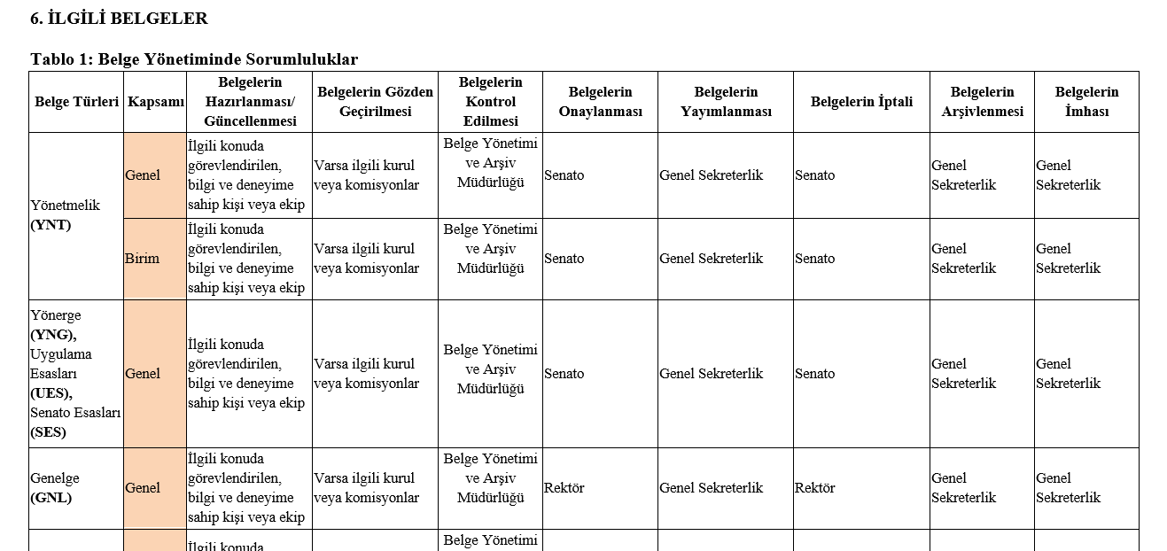
3.BELGE YÖNETİM PROSEDÜRÜ

Slide 21
3.BELGE YÖNETİM PROSEDÜRÜ
ÖRNEKLER
1-Belge Yönetim Prosedürü
2-Harç İade Formu
3-Sağlık Bilimleri Fakültesi Yönetim Kurulu
Toplantı Tutanağı

Slide 22
4.DOSYA ve SAKLAMA PLANLARI
-Kurumlarda belgelerin oluşumu, kullanımı, arşiv değerlerine ve saklama sürelerine göre işlem yapılması (saklanması ve tasfiyesi) uzun bir süreçtir ve kurumlar bu sürecin tamamından sorumludurlar.

Slide 23
4.DOSYA ve SAKLAMA PLANLARI
-Belgeler oluşturulduğunda (üretildiğinde) veya kuruma/birime geldiğinde organizasyonel ve fonksiyonel provenansının (aidiyetinin) belirlenmesi ve korunması, belgenin bileşenleriyle, diğer belgeler ve dosyalarla bağının kurulabilmesi dosya yapılarının sağlıklı oluşturulması ile sağlanabilir.

Slide 24
4.DOSYA ve SAKLAMA PLANLARI
-Dosyalama; kurumsal faaliyetlerin ürünü olan belgelerin önceden belirlenmiş bir plan dâhilinde standart olarak düzenlenmesine yönelik işlemler bütünüdür. Dosya yapılarının oluşturulması ve dosyalama işlemi; kurumsal yapıyı yansıtacak, barındırdığı belgelerin bu yapıyla, ilgili olduğu diğer dosya ve belgelerle olan fonksiyonel ve mantıksal bağını fiziksel ve elektronik ortamda koruyacak şekilde yapılmalıdır.

Slide 25
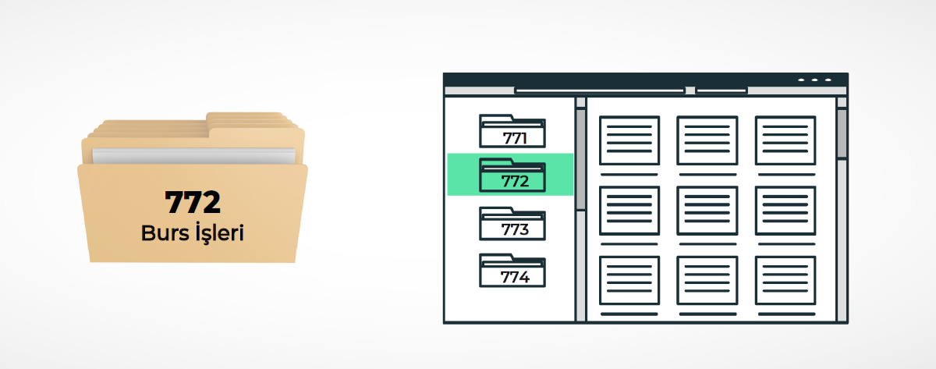
4.DOSYA ve SAKLAMA PLANLARI

Slide 26
4.DOSYA ve SAKLAMA PLANLARI
Temelde dosya, “Konu Dosyası” ve “Vaka Dosyası” olmak üzere iki yapıda oluşur:
Konu dosyası, belgelerin aynı veya benzer konularda olmalarına ve anlam ilişkilerine göre,
Vaka dosyası, belgelerin ilgili olduğu kişi, olay, proje gibi faaliyet, iş ve işlem bütünlüğüne göre, oluşturulan dosya/klasör yapılarını ifade eder. Örnek; Personel özlük dosyası, dava dosyası, alım dosyası, proje dosyası vb.

Slide 27
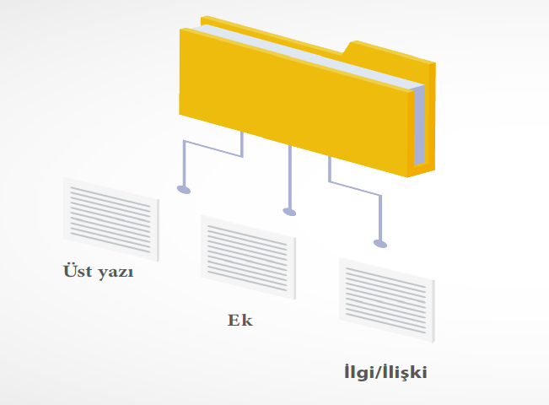
4.DOSYA ve SAKLAMA PLANLARI
Dosyalamada, dosyaların içerik ve işlem bütünlüğünün sağlanması, oluşumundan tasfiyesine bu bütünlüğünün korunması (bağlamından koparılmaması) gerekir.

Slide 28
4.DOSYA ve SAKLAMA PLANLARI
SAKLAMA PLANI
Kurumlar, belgelerinin arşiv değerlerini ve saklama sürelerini ve bu süreleri tamamladıklarında hangi işleme tabi tutulacaklarını belirten saklama planlarını hazırlar. TS 13298’e göre; dosya planı ile sisteme dahil edilen her bir eleman (belge, dosya/klasör ve serileri) için saklama planında bir saklama süresi tanımlanmalıdır.
Saklama Kriterleri
Belgelerin arşiv değerleri saklama kriterlerine göre belirlenir. TS 13298’e göre saklama kriterleri; “idari, hukuki, mali ve tarihi” olarak belirtilmiştir. Belgelerin birden fazla saklama kriteri bulunabilir.

Slide 29
4.DOSYA ve SAKLAMA PLANLARI
Arşiv belgesi:
Son işlem tarihi üzerinden yirmi yıl geçmiş veya on beş yıl geçtikten sonra kesin sonuca bağlanmış bulunan ve günlük iş akışı içinde işlevi bulunmayan, varsa tâbi olduğu diğer mevzuatlar ile saklama planlarındaki saklama sürelerini tamamlayan, üretim biçimleri, donanım ortamları ne şekilde olursa olsun geleceğe, tarihi, siyasi, sosyal, kültürel, hukuki, idari, askeri, iktisadi, dini, ilmi, edebi, estetik, biyografik, jeneolojik ve teknik herhangi bir değer olarak intikal etmesi gereken ve bir bilgiyi içeren yazılmış, çizilmiş, resmedilmiş, görüntülü, sesli veya elektronik ortamlarda üretilmiş belgedir.

Slide 30
4.DOSYA ve SAKLAMA PLANLARI
Arşivlik belge:
Süre bakımından arşiv belgesi vasfını kazanmayan veya bu süreyi doldurmasına rağmen güncelliğini kaybetmeyen, hizmetin yürütülmesi açısından işlevi olan belgedir.

Slide 31

4.DOSYA ve SAKLAMA PLANLARI

Slide 32
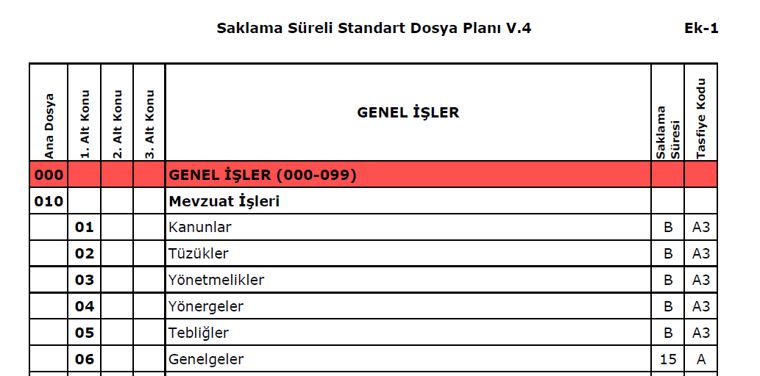
4.DOSYA ve SAKLAMA PLANLARI

Slide 33
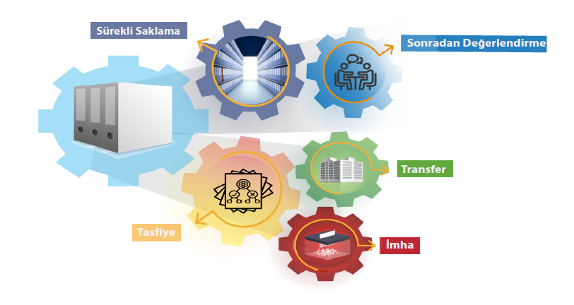
4.DOSYA ve SAKLAMA PLANLARI

Slide 34
4.DOSYA ve SAKLAMA PLANLARI
Saklama Süreleri
Her bir saklama kriterine göre belgenin ne kadar süre saklanacaklarını belirtir. TS 13298’e göre
saklama süresi 1-100 yıl olarak belirtilir. Bunun üzerinde saklama süresi tanımlanmaz, sürekli
(B) saklanır.

Slide 35
4.DOSYA ve SAKLAMA PLANLARI
Tasfiye İşlem Tanımları
Saklama planında belirtilen süre tamamlandığında yapılacak işlemi belirtir. “Sürekli saklama, değerlendirme ve tasfiye (transfer ve imha)” işlemlerini ifade eder.

Slide 36
4.DOSYA ve SAKLAMA PLANLARI
Tasfiye İşlem Tanımları
A-Transfer [Arşiv Belgesi]: Saklama süresini tamamladığında sürekli saklanmak üzere Devlet Arşivleri Başkanlığına transfer edilir.
B- Sürekli Saklama: Saklama kriterlerinden en az birine göre kalıcı arşiv değeri bulunduğunu, kurumda sürekli saklanması gerektiğini ve tasfiye (transfer veya imha) edilmeyeceğini belirtir.

Slide 37
4.DOSYA ve SAKLAMA PLANLARI
C- [Sonradan] Değerlendirme: Yapıları ve içerikleri nedeniyle doğrudan tasfiye planı işletilmeyecek dosyalar/klasörler saklama planında belirtilen süre tamamlandığında değerlendirileceğini belirtir. Değerlendirmede; yıla göre örnek (A1), uygulamaya göre örnek (A2) ve özellikli olanları seçme (A3) işlemi yapılır. Yapılan değerlendirme sonucu “saklama, transfer veya imha” işlemi yürütülür.

Slide 38
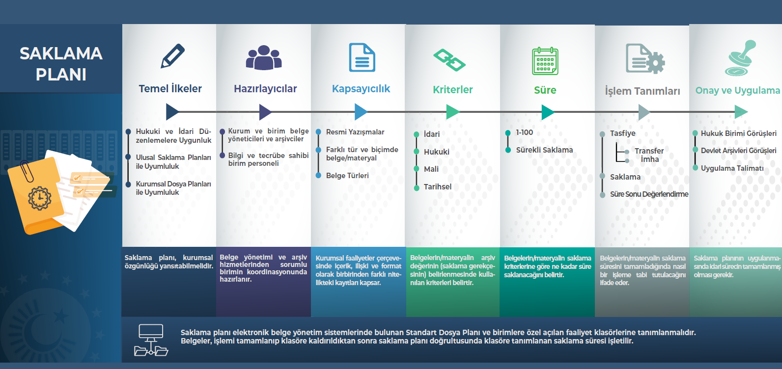
4.DOSYA ve SAKLAMA PLANLARI

Slide 39
5. AYIKLAMA VE İMHA
Ayıklama
Arşiv belgesi ile cari işlemleri devresinde bir değere sahip olduğu halde hukuki değerini ve delil olma özelliğini kaybetmiş, gelecekte herhangi bir nedenle kullanılmasına ve saklanmasına gerek görülmeyen her türlü belgenin birbirinden ayrımı ile ileride arşiv belgesi vasfını kazanacak olan arşivlik belgenin tespiti işlemini ifade eder.

Slide 40
5. AYIKLAMA VE İMHA
İmha
İleride kullanılmasına ve saklanmasına gerek görülmeyen, arşiv belgesi veya arşivlik belge dışında kalan, hukuki kıymetini ve bir delil olma vasfını kaybetmiş belgelerin yok edilmesi işlemini ifade eder.

Slide 41

5. AYIKLAMA VE İMHA
Ayıklama ve İmha İşlemleri hem elektronik hem de fiziki ortamda yapılmalıdır.
Uyarı: Elektronik belgeleri de içeren doğrudan tasfiye, kullanıcı hataları nedeniyle ve dosya yapılarının oluşumu gereği sürecin sağlıklı işlediğinden emin olununcaya kadar tercih edilmemelidir.

Slide 42
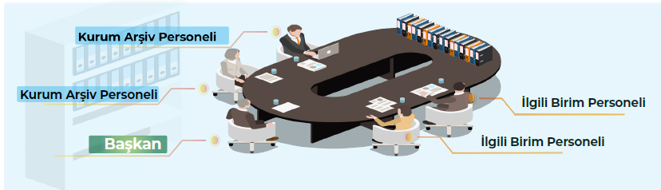
5. AYIKLAMA VE İMHA
Ayıklama ve İmha Komisyonu

Slide 43
5. AYIKLAMA VE İMHA
Ayıklama ve İmha Komisyonu
Ayıklama ve İmha Komisyonunun Çalışma Esasları; Devlet Arşiv Hizmetleri Hakkında Yönetmelik hükümlerinde belirtilmiştir.
Ayıklama ve İmha Komisyonunun çalışmaları Üniversitemiz Genel Sekreterlik Belge Yönetimi ve Arşiv Müdürlüğü kontrolünde gerçekleştirilir ve sonlandırılır. Birimler bağımsız olarak işlem yürütemezler

Slide 44
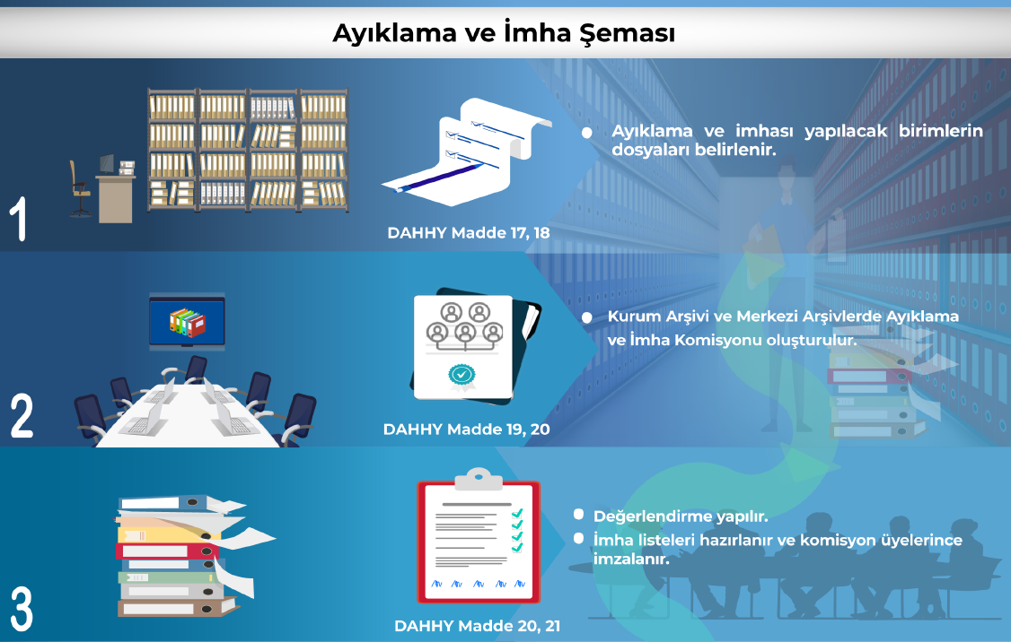
5. AYIKLAMA VE İMHA

Slide 45
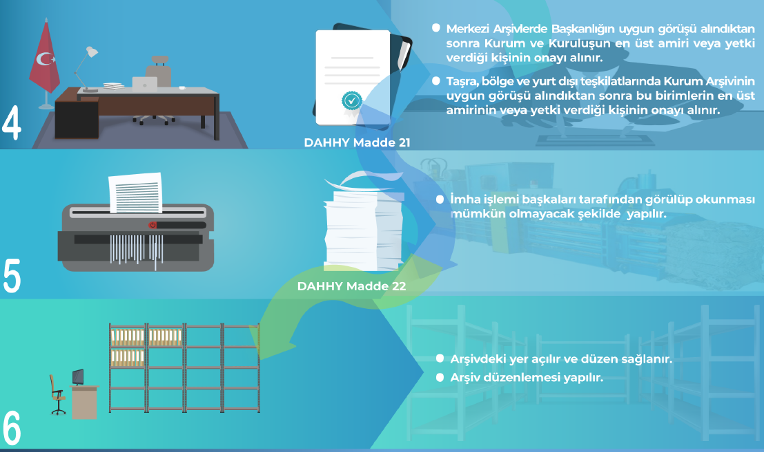
5. AYIKLAMA VE İMHA

Slide 46
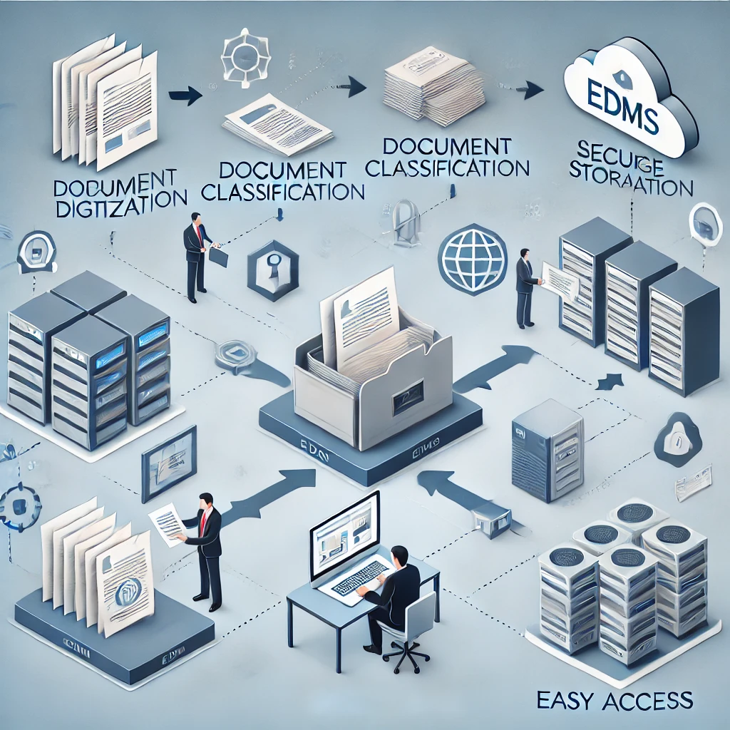
6. ELEKTRONİK BELGE YÖNETİM SİSTEMİ VE DİJİTALLEŞTİRME
"EBYS, belgelerin dijital ortamda oluşturulması, saklanması, sınıflandırılması ve yönetilmesini sağlayan sistemdir.«
Özellikler:
Belgelerin güvenli bir şekilde saklanması
Hızlı ve kolay erişim
Otomatik sınıflandırma ve arşivleme
Faydaları:
Zaman ve maliyet tasarrufu
Hata oranının azalması
İş süreçlerinde verimlilik

Slide 47

6. ELEKTRONİK BELGE YÖNETİM SİSTEMİ VE DİJİTALLEŞTİRME
Dijitalleştirme:
"Fiziksel belgelerin taranarak dijital formata dönüştürülmesi sürecidir."
Amaçlar:
Fiziksel saklama alanı ihtiyacını azaltmak
Belgelerin arşivlenmesini kolaylaştırmak
Bilgiye daha hızlı erişim sağlamak
Adımlar:
Fiziksel belgelerin toplanması
Belgelerin taranması
Dijital ortamda sınıflandırılması ve saklanması
Faydaları:
Çevre dostu uygulamalar
Belgelerin kaybolma riskinin azalması
Fiziksel alan tasarrufu

Slide 48
6. ELEKTRONİK BELGE YÖNETİM SİSTEMİ VE DİJİTALLEŞTİRME
"Modern Belgelerin Yönetiminde Yeni Dönem"
«EBYS ile dijitalleşme, kurumların bilgiye erişimini hızlandırır ve süreçleri optimize eder.«
«Etkili belge yönetimi, dijital dönüşümün temelidir.»

Slide 49
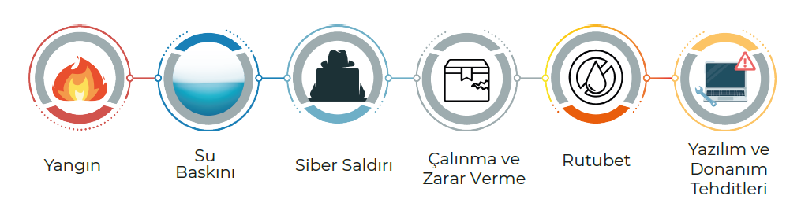
7 .ARŞİV MEKÂNLARI
Kurumlar, kayıt ortam ve türlerine göre sahip oldukları ve/veya bulundurdukları bilgi ve belgelerini uygun ortamlarda depolamak ve korumakla yükümlüdürler. Koruma, bilgi ve belgenin fiziksel ve içerik bütünlüğünü kapsayacak; hiyerarşik yapısından ve bağlamından kopartılmayacak özellikte olmalıdır. Bu koruma, hukuki ve idari bir zorunluluk olmakla birlikte kurumsal hafıza ve güvenilirlik bakımından ayrıca önem taşır.

Slide 50
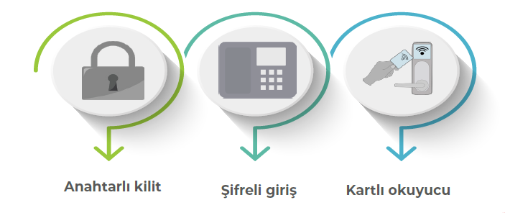
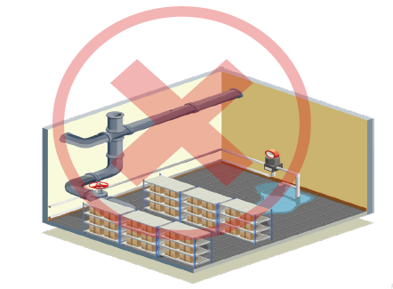
7 .ARŞİV MEKÂNLARI
Depo kapıları için gerekli önlemler alınmalıdır
Elektrik, Gaz vb. sistem odalarından uzak
bir yerde olmalıdır.

Slide 51
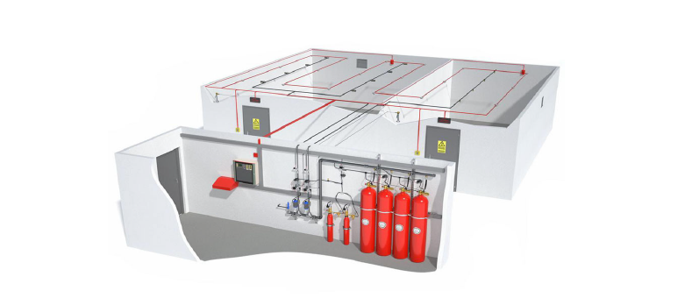
7 .ARŞİV MEKÂNLARI
Depolarda yangın söndürücü tüpleri ve yangın söndürme sistemi olmalıdır.

Slide 52
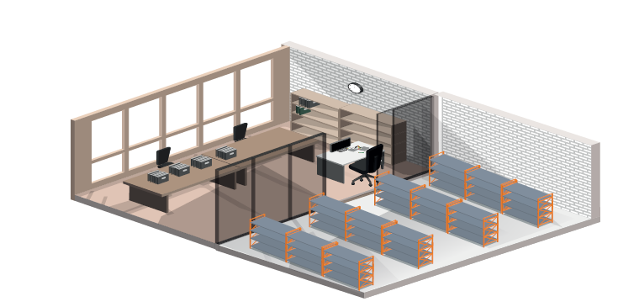
7 .ARŞİV MEKÂNLARI
Kurum arşivi, bir kurumun tüm birimlerinden gelen belgelerin belirli süreler boyunca toplandığı, düzenlendiği ve saklandığı merkezi arşivdir. Bu arşiv, kurum genelinde tamamlanan iş ve işlemlere ilişkin belgeleri içerir ve belgelerin saklama süresi dolana kadar muhafaza edilmesinden sorumludur. Kurum arşivinde, yasal düzenlemeler gereğince saklanması veya tasfiyesi gereken belgeler için düzenli bir yönetim sağlanır.

Slide 53
7 .ARŞİV MEKÂNLARI
Birim arşivi, kurumun farklı birimlerinin kendi iş ve işlemleri sonucunda oluşan belgeleri belirli bir süre saklamak ve düzenlemek üzere oluşturulan arşivdir. Birim arşivlerinde, birimin günlük faaliyetlerinde kullanılan veya süreçleri devam eden belgeler saklanır. Saklama süreleri dolan belgeler, birim arşivinden kurum arşivine devredilir.

Slide 54
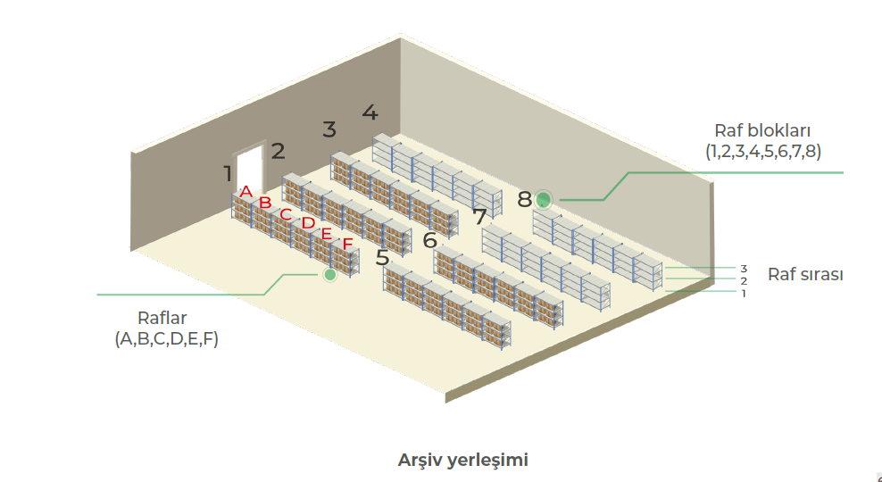
7 .ARŞİV MEKÂNLARI
Depo, raf blokları ve raflar için yerleşim planı hazırlanmalı; materyal, aidiyeti ve yerlerine göre hazırlanmış olan yerleşim planına göre depolara yerleştirilmelidir.

Slide 55
7 .ARŞİV MEKÂNLARI
 | KURUM ARŞİVİ | BİRİM ARŞİVİ
Kapsam | Tüm birimlerden gelen belgeleri içerir. | Sadece ilgili birime ait belgeleri içerir.
Fonksiyon | Merkezi arşivdir; belgelerin nihai saklama ve tasfiye süreçlerini yürütür. | Geçici arşivdir; belgeleri saklama süresi boyunca korur.
Süreç | Birimlerden gelen belgelerin düzenli arşiv yönetimini sağlar. | Belgelerin kurum arşivine devrine kadar birimde muhafaza edilmesini sağlar

Slide 56

8. Belge Yönetiminin Üniversitelerde
Stratejik Rolü
Dünyada her saniye milyonlarca yeni veri/bilgi üretilmektedir. Buna bağlı olarak da üretilen bilgiyi bünyesinde barındıran belgelerin de boyutu artmakta ve boyutu arttıkça yönetilmesi de zor bir hâl almaktadır.
Üretilen bu belgelerin sınıflanması, düzenlenmesi, erişiminin sağlanması, yayımlanması, doğrulanması, arşivlenmesi, imhası ve tüm bu süreçlerin hiçbir kesintiye uğramadan devam edebilmesi için profesyonellere ve bir sisteme ihtiyaç duyulmaktadır.

Slide 57
8. Belge Yönetiminin Üniversitelerde
Stratejik Rolü
Üniversitelerde Belge
İdari Belgeler ve Bilimsel Belgeler olmak üzere ikiye ayrılır.
İdari : Kurum içi ve dışı yazışmalar, kurumun ihtiyacı olan (üniversitenin idaresi, politikası, birimlerin görev ve yetkilerine dair ve personel ile ilgili) belgeler, malî, hukukî, tarihî, araştırma değeri olan belgeler.
Bilimsel : Yayınlanmamış bilimsel araştırmalar ve raporlar, ders içerikleri ve kullanılan araç-gereç, tezler, hasta dosyaları, üniversite üyelerinin kariyerleri, projelerle ilgili belgeler, açıklamalar, yani üniversitede görevli akademik personele ait belgeler olmak üzere ikiye ayrılır.

Slide 58
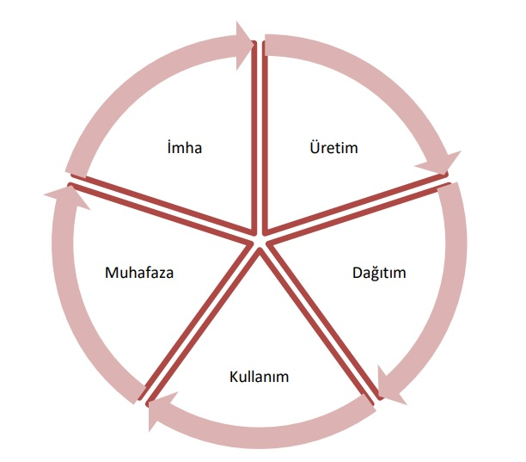
8. Belge Yönetiminin Üniversitelerde
Stratejik Rolü
Belgelerin üretimiyle başlayıp arşivlenmesiyle ya da imhasıyla nihayetlenen sürece, “belgenin yaşam döngüsü” denir.
BELGELERİN YAŞAM DÖNGÜSÜ

Slide 59

8. Belge Yönetiminin Üniversitelerde
Stratejik Rolü
ÜNİVERSİTELERDE BELGE YÖNETİMİ
Üniversitelerde belgelerin; üretimini, denetlenmesini, dağıtımını, kullanılmasını, dosyalanmasını, dokümantasyon çalışmalarını, erişimini, depolanmasını, korunmasını, idari, hukuki, araştırma açısından değeri olmayan ve kamu yararı taşımayanların ayıklanmasını, gereksizlerin imhasını, arşivsel değere sahip olanların önce kurumun arşivine, burada hukuki saklama süresini tamamlayanların tarihi arşive naklini mümkün kılan güncel ve yarı güncel evraklar üzerinde uygulanan bütünsel programdır.

Slide 60
8. Belge Yönetiminin Üniversitelerde
Stratejik Rolü
1. Kurumsal Hafızanın Korunması
Üniversitelerdeki belgeler, araştırmalar, akademik projeler, öğrenci kayıtları ve yönetimsel kararların izlerini taşır.
Belge yönetimi, bu bilgilerin düzenli bir şekilde saklanmasını ve gerektiğinde erişilebilir olmasını sağlar.
Bu sayede, üniversitenin tarihsel birikimi korunur ve yeni yönetimler veya çalışanlar için sürdürülebilir bir bilgi temeli oluşturulur.

Slide 61
8. Belge Yönetiminin Üniversitelerde
Stratejik Rolü
2. Mevzuata Uyum
Üniversiteler, kamu kurumları olarak belirli yasal yükümlülüklere ve yönetmeliklere tabidir.
Belgelerin düzenli yönetimi, denetim süreçlerinde yasal gerekliliklerin yerine getirilmesini kolaylaştırır.
Saklama süreleri ve tasfiye işlemleri gibi süreçler, hukuki risklerin azaltılmasına yardımcı olur.

Slide 62
8. Belge Yönetiminin Üniversitelerde
Stratejik Rolü
3. Akademik Süreçlerin Desteklenmesi
Araştırma projeleri, tez çalışmaları ve akademik raporların düzenli yönetimi, bilgiye erişimi kolaylaştırır.
Belge yönetimi, akademik kaliteyi artırırken öğrenci ve öğretim üyelerinin çalışmalarını destekler.

Slide 63
8. Belge Yönetiminin Üniversitelerde
Stratejik Rolü
4. Operasyonel Verimlilik
Üniversite yönetiminde hızlı karar alma ve operasyonların etkinliği, doğru bilgiye erişime bağlıdır.
Elektronik Belge Yönetim Sistemleri (EBYS) gibi araçlar, belgelerin kolayca bulunmasını ve süreçlerin hızlanmasını sağlar.

Slide 64
8. Belge Yönetiminin Üniversitelerde
Stratejik Rolü
5. Kurumsal İmaj ve Şeffaflık
Üniversitelerde belgelerin doğru ve düzenli yönetimi, iç ve dış paydaşlar arasında güven oluşturur.
Şeffaflık, üniversitenin toplum nezdindeki itibarını artırır ve kurumsal sorumluluğunu pekiştirir.

Slide 65
8. Belge Yönetiminin Üniversitelerde
Stratejik Rolü
6. Dijitalleşme ve Sürdürülebilirlik
Üniversitelerde belge yönetimi, dijital dönüşüm süreçlerinin temelini oluşturur.
Dijital belgelerle kağıt kullanımını azaltmak, hem maliyetleri düşürür hem de çevresel sürdürülebilirliğe katkıda bulunur.

Slide 66
8. Belge Yönetiminin Üniversitelerde
Stratejik Rolü
7. Risk ve Kriz Yönetimi
Doğal afetler, veri kayıpları veya kriz durumlarında, doğru yönetilen belgeler sayesinde üniversitenin operasyonları hızla devam ettirilebilir.
Bu durum, kurumun dayanıklılığını ve krizlere hazırlığını artırır.

Slide 67

8. Belge Yönetiminin Üniversitelerde
Stratejik Rolü
Sonuç Olarak...
Kurum ve kuruluşların karar verme, planlama, örgütleme, denetim gibi fonksiyonlarındaki gücü ve başarısı etkin bir belge yönetimi politikasıyla daha da güçlenir. Etkin bir belge yönetimi sistemi, üniversitelerin hem günlük işleyişinde hem de uzun vadeli planlamalarında vazgeçilmezdir.

Slide 68
9 . Kaynaklar
DEVLET ARŞİVLERİ BAŞKANLIĞI HAKKINDA CUMHURBAŞKANLIĞI KARARNAMESİ
DEVLET ARŞİV HİZMETLERİ HAKKINDA YÖNETMELİK
ARŞİVLERDE GERÇEKLEŞTİRİLECEK DİJİTALLEŞTİRME FAALİYETLERİNE YÖNELİK USUL VE ESASLAR
BİLGİ EDİNME HAKKI KANUNU
YÜKSEKÖĞRETİM ÜST KURULUŞLARI VE YÜKSEKÖĞRETİM KURUMLARI SAKLAMA SÜRELİ STANDART DOSYA PLANI V.4
RESMİ YAZIŞMALARDA UYGULANACAK USUL VE ESASLAR HAKKINDA YÖNETMELİK

Slide 69
Etkili belge yönetimi kurumumuzu geleceğe taşır.
Katılımınız ve ilginiz için teşekkür ederim.
Fatih Akpunar
Genel Sekreterlik
Belge Yönetimi Ve Arşiv Müdürlüğü

